Slide 1
2653 안정된 집단
소프트웨어 20 최유진

Slide 2
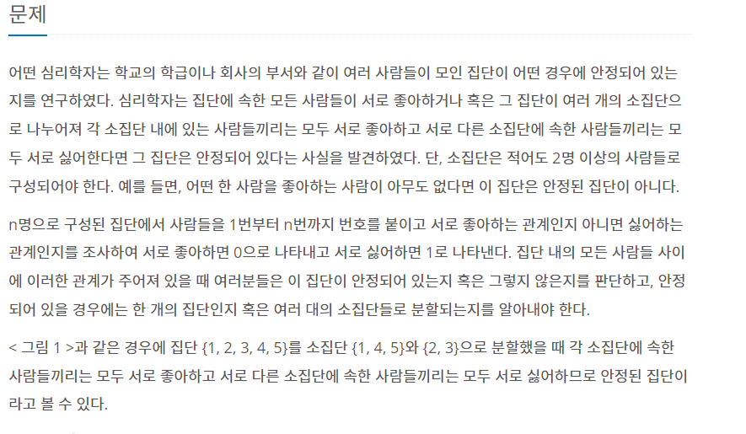
문제

Slide 3
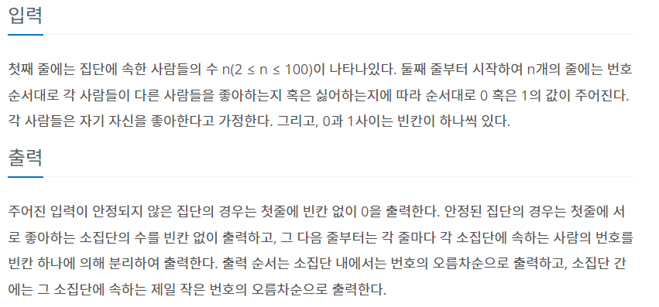
입력과 출력

Slide 4
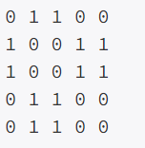
문제 풀이 과정
1: 4 , 5
2: 3
3: 2
4: 1, 5
5: 1, 4
각 줄마다 관계되는 노드들을 기록
그리고 그래프 탐색을 하도록 생각

Slide 5
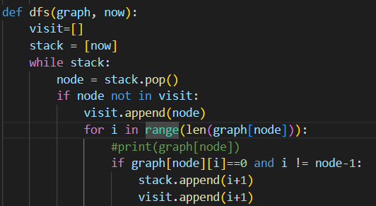
문제 풀이 과정
만약 1로 탐색을 한다면
DFS, BFS로 호출을 한다.
그리고 방문한 노드를 처리해준다.
20%에서 오답

Slide 6
문제 풀이 과정
왜 오답이 발생했을까?
안정된 집단에 대한 처리가 부족하다고 생각.
안정된 집단을 처음 리스트 입력을 받았을 때 처리도 해보았으나 잘 안됨.
이 부분을 더 봐야 할 것 같다.

Slide 7
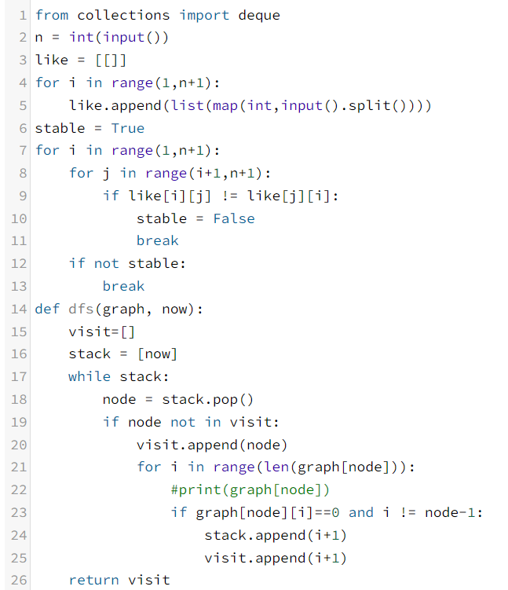
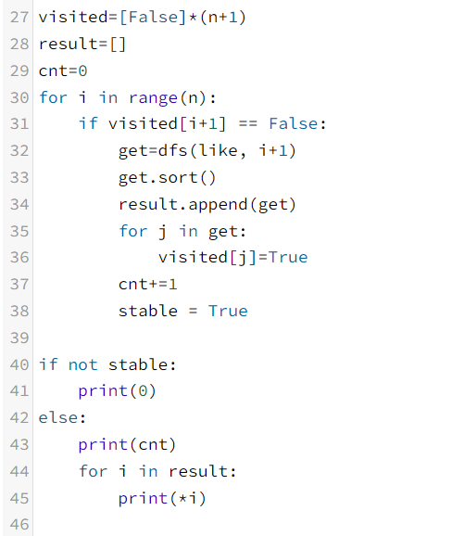
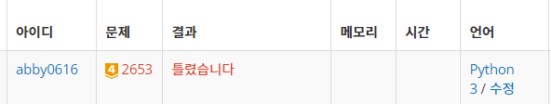
짜본 코드
입력 부분
결과 기록을 위한 코드
안정 여부 확인
그래프 탐색, 방문 기록

